Slide 1
卒業研究・進捗報告
M0115032
10/12 石原創太

Slide 2
活動時間（～10/12）
曜日 時間 合計時間 概要
金 １０～１８時 計８時間 :手ごろなサイトなど探る
土日 特になし
月 欠席 計８時間 :
火 １４～１７時 計１２時間 :MRTKの使い方調査
水 １６～１９時 計１５時間 :プログラミング勉強
木 １４～１７時 計１９時間 :プログラミングテスト
その他

Slide 3
活動時間（～テンプレ）
曜日 時間 合計時間 概要
金 ～時 計時間 :
土日 特になし
月 欠席 計時間 :
火 ～時 計時間 :
水 ～時 計時間 :
木 ～時 計時間 :
その他

Slide 4
進捗
進行度合
MrtoolkitのInputManagerの使い方をある程度学習した。
具体的な進捗
オブジェクトをカーソルで注目した状態で、クリック動作を行うとDebug.Logでその回数が表示されるようにした
ジェスチャー操作を読み込むなどの操作を可能にする、各モジュールの取得と継承などについていろいろ調べて実装をしている最中
スクリプトの基礎的な部分を学び直していた、しかし、未だ理解が追い付かない部分もある

Slide 5
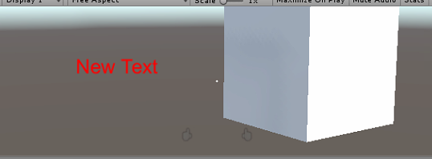
進捗
現在のシーン
赤いTextオブジェクトにアウトプットできるようにする予定
エミュレータ上だと距離感が図りづらいため配置バランスはまだよくない

Slide 6
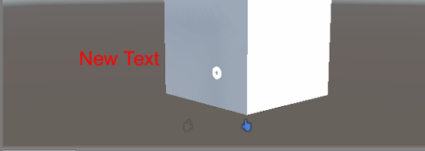
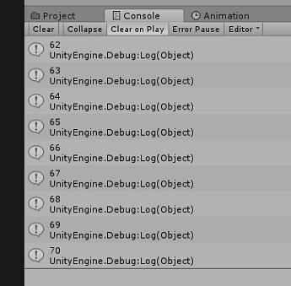
進捗
エミュレータでは、speceキーを押す ことでHoloLensが手を検出したとき をシミュレートできる（左手はShift）
クリックをすることでDebug.Logが 流れる

Slide 7
今週・今後の予定
今週は、よりMRTKの各モジュールへの理解を深め、扱えることができるようにする
今までのカプセル型から、より角度や位置を正確に把握しやすいようなガイドの形を考える
CGクリエイトソフトのように、３軸の線をガイドの基準位置に置き、線の交点からガイド線を生やすように使うことで、タテ・ヨコ・奥行きの３成分を視覚的に楽に理解できるようなものを考えている

Slide 8
就活
株式会社アジルコア
検討中
現在内定：０
選考進行中：０

Slide 9
目標
ＵＩを改善し、必要な機能だけを実装する準備
クリックに対してオブジェクトが反応する部分を実装する
必要なスクリプトはわかっているが、実装していない
３軸でＵＩ全体を動かせる感じのものを作る
マーカー読み取り等未導入のため、手動操作
テキストなり読み込み
外部から読み込んだファイルを用いて実行中のシーンの内容を変えるということを実装したい
以上があれば最低要項は満たす

Slide 10
メモを基に進行フロー作成

